Slide 1
アートオリンピア2015 アートオリンピアから世界へ
主 催
アートオリンピア実行委員会 共 催
一般財団法人山口アーティストサポート
人間国宝美術館
協 賛
豊島区

Slide 2
～ アートオリンピアから世界へ ～
この度、世界を舞台としたアートの公募展「アートオリンピア」を開催いたします。
アートオリンピアは、下記に掲げる3点をコンセプトとし、実施して参ります。
1点目は「世界のアーティストの文化交流の場となるハブ(拠点)の形成」です。アーティストの多くは自身の生まれ育った国内で活動をしていることでしょう。その中には評価が国内よりも海外でのほうが高くなるアーティストがいるかもしれません。私たちはそのようなアーティストを発見し、相応しい場所へ紹介する、アーティストのハブとしての役割を担います。
2点目は「世界からのグローバルアーティストとなる人材の発掘」です。アートオリンピアは世界中から作品を公募し、審査員として国内外から美術関係者を招聘します。文化や歴史など、バックグラウンドが異なる国の審査員が作品を審査することで、世界を舞台に活躍できるグローバルアーティストを発掘し、送り出します。
3点目はコンセプトとして、また最終目標として「世界のアーティストによる次世代に向けた新たなアートの創出」を掲げます。私たちはアーティストの海外進出と文化交流を促し、アーティスト同士が互いに刺激し合うことで、これまで見たことのない新しい作品が生まれるのではないかと考えます。アートオリンピアの活動が次世代に向けた新たなアートや美意識の創出に繋がれば、アートを愛する者としてこれに尽きる喜びはありません。
①世界のアーティストの文化交流の場となるハブ(拠点)の形成 (Hub)
②世界からのグローバルアーティストとなる人材の発掘 (Excavation)
③世界のアーティストによる次世代に向けた新たなアートの創出 (Practice)

Slide 3
アートオリンピアの特徴
1.世界を舞台に作品を募集
→ 東京、ニューヨーク、パリに募集拠点
2.世界の美術関係者による審査
→ 日本、アメリカ、フランスから招聘
3.公平・透明性のある審査
→ 点数制による審査
4.若手アーティストの支援
→ 学生部門の設置
5.チャレンジの場として
→ 隔年開催 次回は2017年

Slide 4
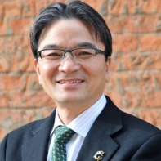
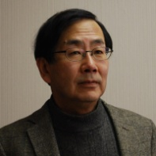
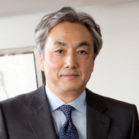
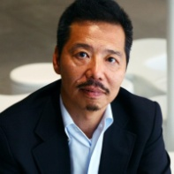
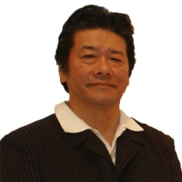
審査員紹介:東京
審査委員長
宮田 亮平（みやた りょうへい）
金工作家。2005年12月より東京藝術大学学長。1972年に東京藝術大学大学院 美術研究科 工芸専門課程(鍛金専攻)を修了。イルカをモチーフとした「シュプリンゲン」シリーズなどの作品で、「宮田亮平展」（個展）をはじめとして、国内外で多数の展覧会に参加。
「日展」内閣総理大臣賞や、「日本現代工芸美術展」内閣総理大臣賞など数々の賞を受賞し、2011年度日本芸術院賞を受賞。
建畠 晢（たてはた あきら）
京都市立芸術大学学長／埼玉県立近代美術館 館長。1947年京都生まれ。1972年に早稲田大学文学部卒業後、多摩美術大学教授、国立国際美術館長などを経て現職にいたる。専門は近現代美術。1990年，1993年のヴェネチア・ビエンナーレ日本館コミッショナー、横浜トリエンナーレ2001、あいちトリエンナーレ2010のアーティスティック・ディレクターなどを務める。アジアの近現代美術の企画にも多数参画。詩人としても活躍し、1991年に歴程新鋭賞、2005年に高見順賞を受賞、2013年に萩原朔太郎賞を受賞。
千住 博（せんじゅ ひろし）
画家。代表作のウォーターフォールは1995年ヴェネチア・ビエンナーレ絵画部門で名誉賞を受賞。2007年より2013年3月まで京都造形芸術大学学長を務めた。現在京都造形芸術大学教授。同大学付属康耀堂美術館館長。京都造形芸術大学・東北芸術工科大学共同教育機構「藝術学舎」学舎長、同機構「千住博 ザ・スーパー・アートスクール」校長。ヴァン・クリーフ＆アーペル芸術学校（レコール）マスターズコミッティー委員。公益財団法人徳川ミュージアム相談役。
秋元 雄史（あきもと ゆうじ）
金沢21世紀美術館館長。1955年東京都生まれ。東京藝術大学美術学部卒業。 1991年～2006年ベネッセアートサイト直島の企画、運営に携わる。主な仕事は「地中美術館」「直島・家プロジェクト」他、数々のサイトスペシフィックワークのディレクションを手がけた。2007年から現職。2008年「金沢アートプラットホーム2008」、第1回（2010年）、第2回（2013年）「金沢・世界工芸トリエンナーレ」の総合ディレクター。また2012年「工芸未来派」の企画を通して現代美術の視点から工芸を紹介。2013年「柿沼康二 書の道 ぱーっ」展を実施し、書へも興味の幅を広げている。東京藝術大学客員教授、秋田公立美術大学客員教授。
※ＣＨＩＳＡＴＯ ＨＩＫＩＴＡ
南嶌 宏（みなみしま ひろし）
女子美術大学 芸術学部 アート・デザイン表現学科 アートプロデュース表現領域、教授。1957年 長野県生まれ 。筑波大学芸術専門学群芸術学専攻卒業 、カルティエ現代美術財団の奨学生としてパリへ留学。 全国美術館会議理事、国際美術評論家連盟理事、熊本市現代美術館長などを歴任。 第53回ヴェネチア・ビエンナーレ日本館コミッショナー。プラハトリエンナーレ 2008キュレーター。 2009年、第３回西洋美術振興財団賞学術賞受賞。著書に「豚と福音」（七賢出版）がある。

Slide 5
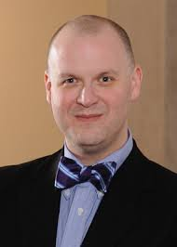
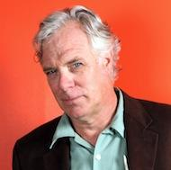
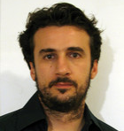
審査員紹介:ニューヨーク ※詳細の略歴取得中。パリ審査員は選定中
Eric C. Shiner
エリック・シャイナー
アンディーウォーホール美術館館長（ピッツバーグ）
Brett Littman
ブレット・リットマン
2007年よりドローイング・センター館長（ニューヨーク） 2003年～2007年まではMoMAのキュレーターを務める.
Gregory Amenoff
グレゴリー・アメノフ
画家。コロンビア大学教授（ニューヨーク）
Kara Vander Weg
キャラ・ヴァンダー・ウェグ
ガゴシアンギャラリーディレクター（ニューヨーク）
Nicolas Touron
ニコラス・トゥーロン
マルチメディアアーティスト。スクール・オブ・ビジュアルアーツ教授（ニューヨーク）

Slide 6
審査の流れ
応募要項
【募集作品】
1. 平面作品 ※油彩・アクリル・岩絵具・水彩・版画・ミクストメディア等
2. 本人制作で、他の公募展等に出品されていない作品
3. サイズ 縦117cm×横117cm×厚10cm(約4インチ) 20kg以下の作品
※ 参考Ｓ50号(116.7cm×116.7cm),46インチ(116.8cm×116.8cm)
【応募資格】
1. 18歳以上の男女
2. 国籍問わず
3. プロのアーティストを目指し、継続して制作を行う意思のある者
※ 学生の応募者は、自動的に一般部門と学生部門にエントリーされる
※ 共同制作作品は不可
【出品料】 （東京拠点への応募）
一 般：1点 20,000円（2点 30,000円） ※１人2点まで
学 生：1点 10,000円（2点 15,000円）
【一次審査】
東京・ニューヨーク・パリの３拠点で点数制にて実施
各拠点毎の審査員により、拠点別の80点(一般60点、学生20点)を選定
ニューヨークとパリは画像審査、東京のみ現物審査で実施
【最終審査】
各拠点から80点の作品の現物を豊島区新庁舎へ搬入
各拠点から招聘した審査員による国際的な審査員団を形成
点数制で評価し、受賞者を決定する
点数制
・各審査員が審査評価基準に基づき、全ての作品を点数制で評価
・合計点の高いものから、順位賞を決定する
・各審査員・実行委員が最高と評価した作品については、審査員・実行委員特別賞が与えられる
・応募者全員に対し、個人別で点数を通知（東京拠点応募作品）

Slide 7
表彰 賞金･副賞総額$500,000(約5,000万円)
※米ドル
一般部門(約180名)
学生部門(約60名)
1位（金賞：1名） | $120,000 トロフィー、東京会場で作品展示、 氏名・作品のアート誌掲載
2位（銀賞：1名） | $30,000 トロフィー、東京会場で作品展示、 氏名・作品のアート誌掲載
3位（銅賞：1名） | $20,000 トロフィー、東京会場で作品展示、 氏名・作品のアート誌掲載
4位（1名） | $3,000 賞状、東京会場で作品展示、 氏名のアート誌掲載
5位（1名） | $2,000 賞状、東京会場で作品展示、 氏名のアート誌掲載
6位（1名） | $1,000 賞状、東京会場で作品展示、 氏名のアート誌掲載
審査員・実行委員特別賞（約15名） | $1,000 賞状、東京会場で作品展示、 氏名のアート誌掲載
入賞（40名） | $700、賞状、東京会場で作品展示、 氏名のアート誌掲載
入選（約120名） | $500、賞状、東京会場で作品展示、 氏名のアート誌掲載
1位（金賞：1名） | $20,000 トロフィー、東京会場で作品展示、 氏名・作品のアート誌掲載
2位（銀賞：1名） | $10,000 トロフィー、東京会場で作品展示、 氏名のアート誌掲載
3位（銅賞：1名） | $5,000 トロフィー、東京会場で作品展示、 氏名のアート誌掲載
4位（1名） | $3,000 賞状、東京会場で作品展示、 氏名のアート誌掲載
5位（1名） | $2,000 賞状、東京会場で作品展示、 氏名のアート誌掲載
6位（1名） | $1,000 賞状、東京会場で作品展示、 氏名のアート誌掲載
審査員・実行委員特別賞（約15名） | $1,000 賞状、東京会場で作品展示、 氏名のアート誌掲載
入賞（10名） | $700、賞状、東京会場で作品展示、 氏名のアート誌掲載
入選（約30名） | $500、賞状、東京会場で作品展示、 氏名のアート誌掲載
・アート誌：東京・ニューヨーク・パリのアート誌に掲載
・入選は最終審査作品のうち入賞できなかった全作品とする
・審査員・実行委員特別賞は審査員がそれぞれ最高と評価した作品に授与する
・最終審査に進んだ全作品をホームページに掲載する

Slide 8
スケジュール
9
10
11
12
1
2
3
4
５
６
東京
HP公開
2/2～4/17
出品受付
※出品者は直接H&Aまで作品提出
5月
一次審査
6/10
・最終審査
・発表会
6/13～6/28
豊島区新庁舎にて展覧会
ニューヨーク
出品受付
一次審査通過者は作品を東京へ送付
一次
審査
HP（英語版）公開
パリ
出品受付
一次審査通過者は作品を東京へ送付
一次
審査

Slide 9
大会組織
アートオリンピア実行委員会
人間国宝美術館
アートオリンピア事務局
審査員
アートオリンピア実行委員会
（役職） | （氏名）
実行委員長 | 山口 伸廣 | 人間国宝美術館 館主
実行委員 | 北郷 悟 | 東京藝術大学 理事・教授
実行委員 | 横山 勝樹 | 女子美術大学 学長
実行委員 | 保科 豊巳 | 東京藝術大学 美術学部長・教授
実行委員 | 矢部 良明 | 人間国宝美術館 館長
実行委員 | 原 真一 | 東京藝術大学 准教授

Slide 10
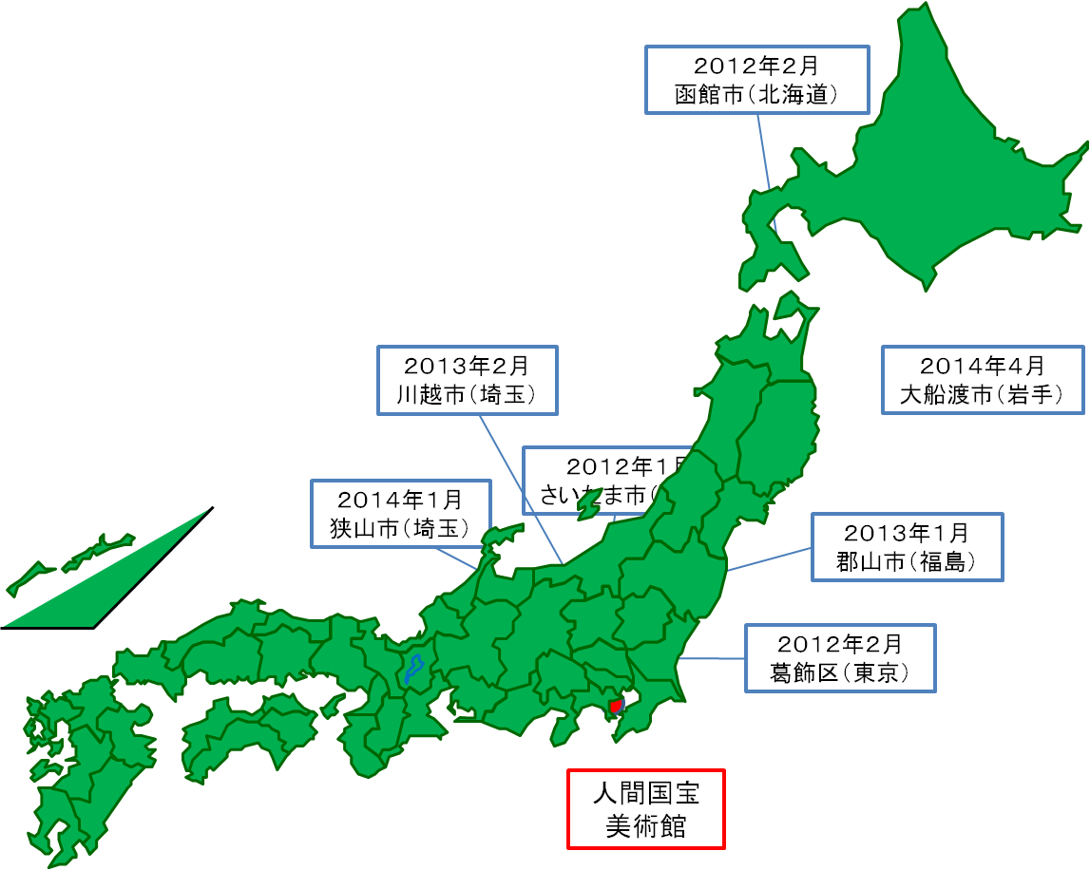
人間国宝美術館の紹介
人間国宝美術館は、平成19年に開館した神奈川県湯河原町にある美術館です。
国から重要無形文化財保持者の認定を受けた、いわゆる人間国宝の陶芸・人形・漆工・染織などの作品を中心に、近代絵画や古陶磁などを常時200点以上展示しています。年に3回企画展示を行い、年中無休で開館しております。
また、地元湯河原の陶芸作家・細川護煕氏の作品も常設展示しています。当館では入館者全員に、人間国宝など有名作家が作ったお茶碗で抹茶を無料でサービスしています。普段は展示ケースの中に入っているような作品を実際に手に取ることができるので、作品の魅力を心行くまでお楽しみいただけます。
そのほかにも夏は人間国宝の器で冷し白玉を、冬は古伊万里の器でおしるこを提供しております。
「美術品を使って楽しむ」、当館ならではのサービスです。
【アートオリンピア HP】
http://www.artolympia.jp
【アートオリンピアに関するお問い合わせ】
アートオリンピア実行委員会
〒330-0802
埼玉県さいたま市大宮区宮町4-90-28
TEL：048－650－5544 E-mail：info@artolympia.jp
出張美術館の開催地と入場者数
さいたま市 | 葛飾区 | 函館市 | 郡山市 | 川越市 | 狭山市 | 大船渡市
700人 | 603人 | 5567人 | 1059人 | 12419人 | 8034人 | 3419人

